Slide 1


Slide 2
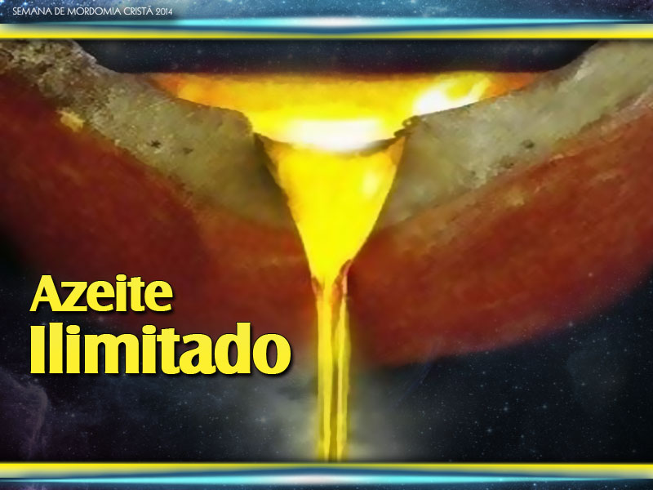

Slide 3

“Certo dia, a mulher de um dos discípulos dos profetas foi falar a Eliseu: ‘Teu servo, meu marido, morreu, e tu sabes que ele temia o SENHOR. Mas agora veio um
credor que está querendo levar meus dois filhos como escravos’. Eliseu perguntou-lhe: ‘Como posso ajudá-la? Diga-me, o que você tem em casa?’...
2 Reis 4:1-7

Slide 4
...E ela respondeu: ‘Tua serva não tem nada além de uma vasilha de azeite’. Então disse Eliseu: ‘Vá pedir emprestadas vasilhas a todos os vizinhos. Mas peça muitas. Depois entre em casa com seus filhos e feche a porta. Derrame daquele azeite em cada vasilha e vá separando as que você for enchendo’...
2 Reis 4:1-7

Slide 5
... Depois disso ela foi embora, fechou-se em casa com seus filhos e começou a encher as vasilhas que eles lhe traziam. Quando todas as vasilhas estavam cheias, ela disse a um dos filhos: ‘Traga-me mais uma’. Mas ele respondeu: ‘Já acabaram’. Então o azeite parou de correr. Ela foi e contou tudo ao homem de Deus, que lhe disse: ‘Vá, venda o azeite e pague suas dívidas. E você e seus filhos ainda poderão viver do que sobrar.’"
2 Reis 4:1-7

Slide 6
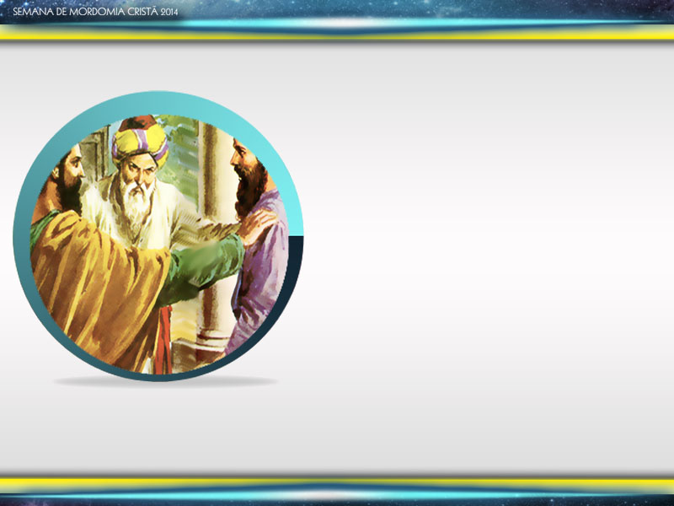
As escolas dos profetas são uma parte importante do contexto da história da viúva e seus dois filhos, iniciada no Capítulo 2; e podemos presumir que o marido da viúva foi aluno em uma dessas escolas.

Slide 7
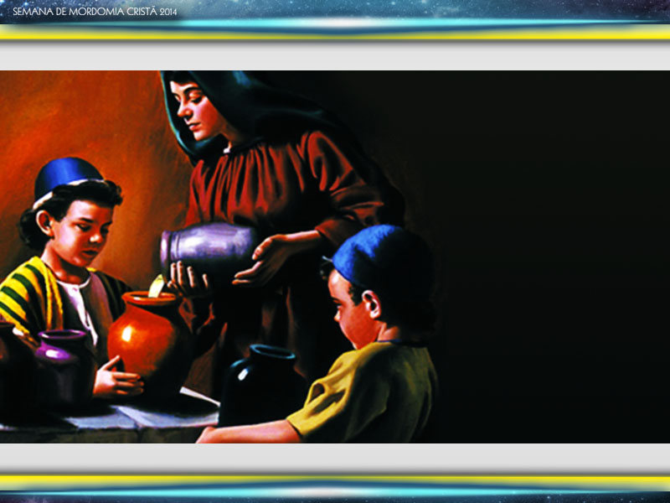
1
Deus usa o comum

Slide 8
“Teu servo, meu marido, morreu, e tu sabes que ele temia o SENHOR. Mas agora veio um credor que está querendo levar meus dois filhos como escravos”
2 Reis 4:1

Slide 9
“‘Diga-me, o que você tem em casa?’ E ela respondeu: ‘Tua serva não tem nada além de uma vasilha de azeite’”
2 Reis 4:2

Slide 10

Para Eliseu, o reconhecimento da viúva pelas bênçãos anteriores de Deus era uma peça importante no processo da intervenção e ajuda de Deus. Como o Deus Criador, Ele criou o mundo do nada; e pôde fazer algo extraordinário na pequena vasilha de azeite.

Slide 11
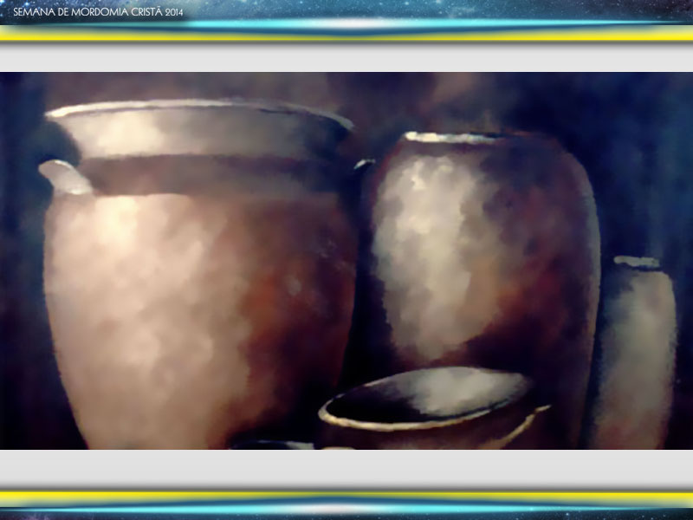
2
A graça de Deus nas vasilhas vazias

Slide 12
“Vá pedir emprestadas vasilhas a todos os vizinhos. Mas peça muitas. Depois entre em casa com seus filhos e feche a porta. Derrame daquele azeite em cada vasilha e vá separando as que você for enchendo”
2 Reis 4:3, 4

Slide 13
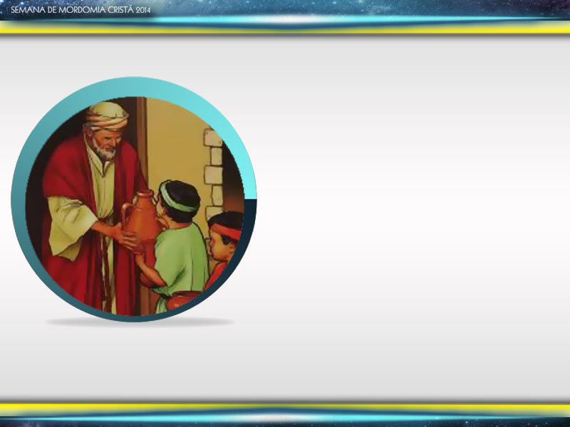
Um componente preparatório chave para o milagre e provisão de Deus para a viúva foi a instrução de pedir “vasilhas vazias” para suas vizinhas.

Slide 14
Outro detalhe importante nesta história é a instrução de juntar o maior número possível de vasilhas vazias.

Slide 15
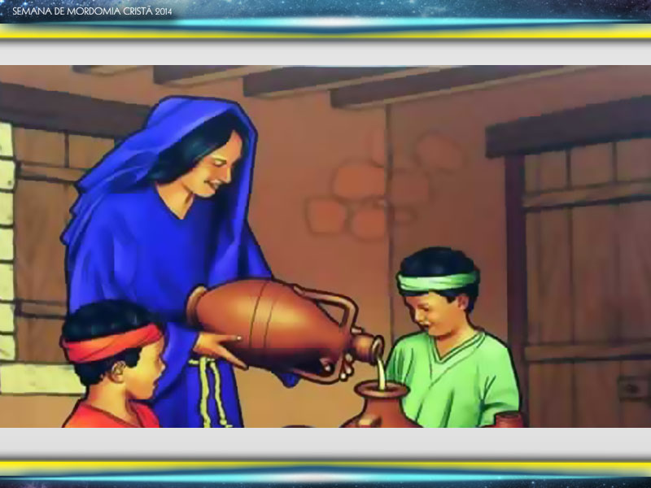
3
Deus proveu acima e além das necessidades da viúva

Slide 16
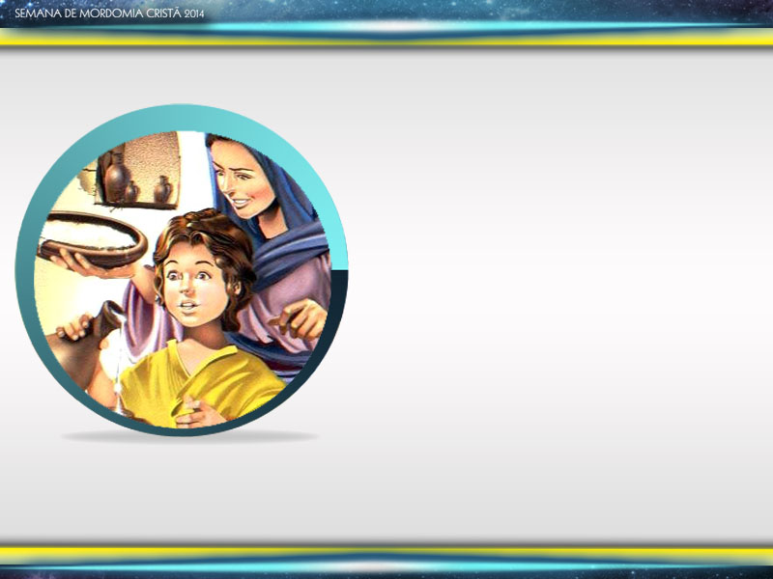
Você consegue se imaginar naquele aposento da viúva e seus filhos, observando aquelas vasilhas vazias sendo preenchidas com o azeite da vasilha pequena deles?

Slide 17
Para a viúva e seus filhos, Deus não era um ser distante, alheio à sua situação, mas Alguém que estava presente com eles ali e naquele momento. Ele era sua ajuda presente no tempo de angústia.

Slide 18
“Ela foi e contou tudo ao homem de Deus, que lhe disse: ‘Vá, venda o azeite e pague suas dívidas. E você e seus filhos ainda poderão viver do que sobrar’”
2 Reis 4:7

Slide 19

Conclusão

Slide 20

1
2
A comunidade
de Deus, a Igreja, tem a responsabilidade coletiva de ajudar e apoiar seus membros.
Deus é
benevolente e pode satisfazer as nossas necessidades quando Lhe pedimos.
3
Deus usa as coisas comuns e simples
para demonstrar Seu poder e para satisfazer as necessidades de Seu povo.

Slide 21
4
5
A mordomia cristã é uma questão de fé e de obediência a Deus.
Deus espera que Seu povo faça o que é certo, e isso inclui o pagamento fiel de todas as dívidas.

